Slide 1
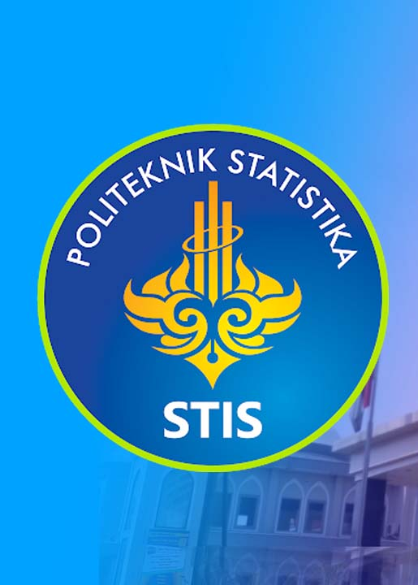
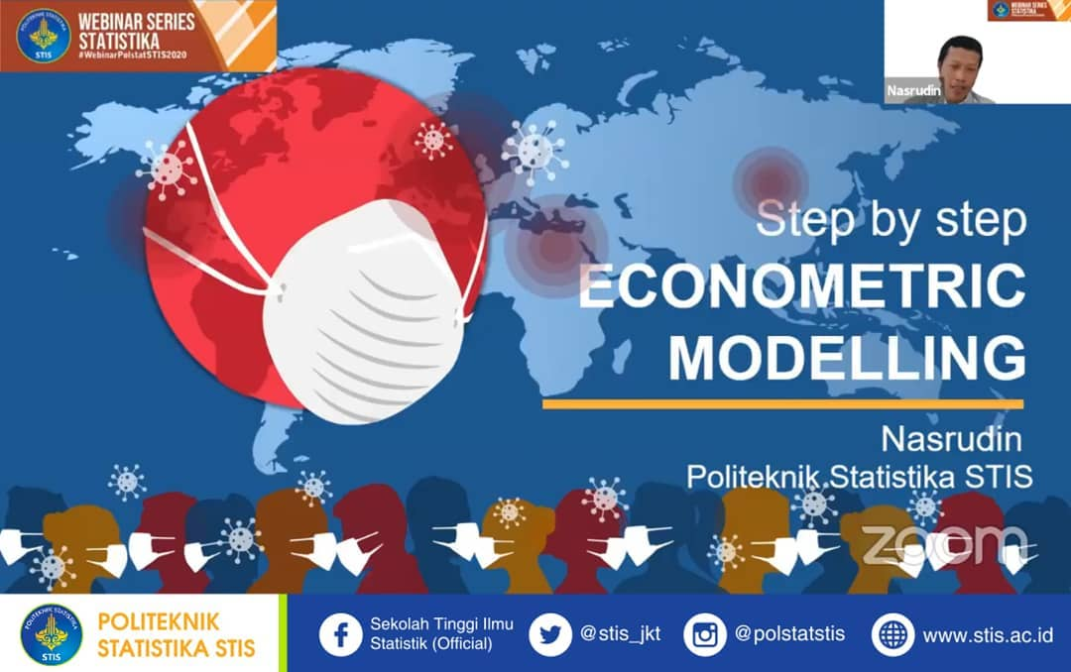
Pertemuan 1: Official Statistics Lanjutan
SATU DATA
INDONESIA

Slide 2
MATERI PERKULIAHAN
Satu Data Indonesia
Standar Data Statistik, Metadata Statistik, dan Interoperabilitas
Norma, Standar, Prosedur, Dan Kriteria (NSPK) Penyelenggaraan Statistik Sektoral
Kode Referensi
Data Induk dan Penyajian Data Perencanaan Pembangunan (Statistik Indonesia (SI) dan Daerah Dalam Angka (DDA) dan Kolaborasi Data dengan Kementerian/Lembaga
SDGs
Konsep Indikator
Indikator Pembangunan Bidang Sosial
Indikator Pembangunan Bidang Ekonomi

Slide 3
OPEN DATA DAN
SATU DATA INDONESIA
Pendahuluan
Open Data untuk Official Statistics
Satu Data Indonesia
PERTEMUAN 1

Slide 5

Kondisi Data Saat Ini (1)
1
Sulitnya mencari data pemerintah
Banyak data sektoral yang dipegang oleh individu
Diperlukan hubungan personal untuk mengakses data sektoral
Format data yang dibagipakaikan tidak terbuka dan sulit
diolah (JPG, PDF)
2
Perbedaan data statistik antar instansi
Terdapat perbedaan konsep dan definisi tanpa adanya metadata
BPS dan Kemendagri menggunakan konsep penduduk yang berbeda. BPS menggunakan konsep penduduk “de facto” sementara Kemendagri menggunakan konsep penduduk “de jure”. Hal ini mengakibatkan perbedaan angka jumlah penduduk yang dihasilkan oleh BPS dan Kemendagri.
Kecamatan | Kemendagri | BPS
Kemangkon | 33.03.01 | 33 03 010
Bukateja | 33.03.02 | 33 03 020
Kejobong | 33.03.03 | 33 03 030
Pengadegan | 33.03.16 | 33 03 040
Kaligondang | 33.03.04 | 33 03 050
Purbalingga | 33.03.05 | 33 03 060
Tidak adanya kode referensi
BPS dan Kemendagri menggunakan kode wilayah yang berbeda.
Sumber : sig-dev.bps.go.id

Slide 6

Kondisi Data Saat Ini (2)
3
Perbedaan data geospasial antar instansi
Masih terdapat perbedaan luas wilayah untuk wilayah yang sama yang dihitung melalui spasial antar instansi
Notes:
Di berbagai instansi masih ada perbedaan luas wilayah untuk wilayah yang sama padahal wilayah tersebut dihitung melalui spasial pada tiap instansi, tujuan penyamaan data ini untuk membuat tata kelola data yang dihasilkan oleh instansi ataupun lembaga daerah dan juga pusat sehingga data-data ini dapat digunakan mendukung dalam pembuatan perencanaan, kegiatan pelaksanaan, evaluasi kinerja serta pengendalian pembangunan.

Slide 7
Open data for official statistics
Agar data yang dikumpulkan dan dikelola oleh kantor statistik nasional dapat mencapai potensi dan manfaat sepenuhnya bagi masyarakat, data tersebut harus tersedia untuk publik sebagai data terbuka.

Slide 8
Latar belakang
Pengguna data sering ingin menggabungkan data dari berbagai sumber, termasuk database yang dimiliki secara pribadi, data terbuka telah meningkatkan permintaan akan interoperabilitas data dan penggunaan sistem klasifikasi standar.
Ada juga permintaan yang meningkat untuk akses ke data yang terpilah lebih halus dan data mikro yang dapat, dalam keadaan tertentu, mengungkapkan identitas individu atau entitas lain.

Slide 9
Apa itu Data Terbuka?
In the simplest terms, open data are data that can be freely used, modified, and shared by anyone for any purpose. (Dalam istilah yang paling sederhana, data terbuka adalah data yang dapat digunakan, dimodifikasi, dan dibagikan secara bebas oleh siapa saja untuk tujuan apa pun.) (Open Knowledge Foundation. n.d.)
Data terbuka adalah data yang dapat dengan bebas untuk digunakan, digunakan ulang, didistribusi dan di distribusikan ulang oleh siapapun, bebas di akses dan dimanfaatkan oleh masyarakat luas

Slide 10
Manfaat Data Terbuka
Memungkinkan koordinasi pembangunan yang lebih efektif dalam setiap jajaran pemerintahan seperti jajaran antara divisi dan lembaga dalam pemerintahan memungkinkan pembangunan lebih lancar
Meningkatkan pertumbuhan sosial ekonolmi
Membantu penyelesaian isu isu sosial
Meningkatkan kualitas layanan publik
Pemerataan informasi kepada masyarakat karena dapat diakses diseluruh daerah Indonesia
Meningkatkan masyarakat penerima informasi pasif dapat menjadi pencari informasi aktif
Meningkatkan kesadaran masyarakat akan informasi terbuka menjadi semakin tinggi
Meningkatkan kepercayaan kepada pemerintah
Meningkatan sinergi antara pemerintah dan juga masyarakat

Slide 11
Mendefinisikan Data Terbuka (1)
Pada tahun 2005 Rufus Pollock dan Open Knowledge Foundation mengusulkan definisi komprehensif dari data terbuka, yang dibangun di atas dasar Definisi Opensource.(Pollock R, 2005 dan Open Knowledge Foundation. nd)
Dalam pengantar Open Definition 2.1, Open Knowledge Foundation mendefinisikan open sebagai: “Open means anyone can freely access, use, modify, and share for any purpose (subject, at most, to requirements that preserve provenance and openness).
” Dan mendefinisikan data terbuka sebagai :“Open data and content can be freely used, modified, and shared by anyone for any purpose”. (Open Knowledge Foundation. n.d.)

Slide 12
Mendefinisikan data terbuka (2)
The Open Definition 2.1. memiliki empat elemen atau prinsip yang mendefinisikan sebuah karya terbuka:
1. Open License or Status
Karya harus berada dalam domain publik atau disediakan di bawah lisensi terbuka.
2. Access
Karya harus disediakan secara keseluruhan dan tidak lebih dari biaya reproduksi satu kali yang wajar, dan harus dapat diunduh melalui Internet tanpa biaya.
3. Machine Readability
Pekerjaan harus disediakan dalam bentuk yang siap diproses oleh komputer dan di mana elemen individu dari pekerjaan dapat dengan mudah diakses dan dimodifikasi.
4. Open Format
Karya harus disediakan dalam format terbuka. Format terbuka adalah format yang tidak memberikan batasan, moneter atau lainnya, pada penggunaannya dan dapat sepenuhnya diproses dengan setidaknya satu alat perangkat lunak bebas/gratis/sumber terbuka.

Slide 13
Mendefinisikan data terbuka (3)
A second important document defining open data is the International Open Data Charter’s Principles of Open Data (Open Data Charter. n.d) (Dokumen penting kedua yang mendefinisikan data terbuka adalah Prinsip Data Terbuka Piagam Data Terbuka Internasional)
The Open Data Charter adalah seperangkat prinsip dan praktik terbaik tentang bagaimana dan mengapa data pemerintah, termasuk statistik resmi, harus dibuka.
Enam prinsip dan komentar yang menyertainya digambarkan sebagai “aspirational norms” untuk penyebaran dan penggunaan data terbuka:
Open by Default (Terbuka secara Default)
Timely and Comprehensive (Tepat waktu dan Komprehensif)
Accessible and Usable (Dapat diakses dan Dapat Digunakan)
Comparable and Interoperable (Sebanding dan Interoperabilitas)
For Improved Governance and Citizen Engagement (Untuk Tata Kelola yang Lebih Baik dan Keterlibatan Warga)
For Inclusive Development and Innovation (Untuk Pengembangan dan Inovasi Inklusif)

Slide 14
Data Terbuka Untuk Tata Kelola Yang Lebih Baik
Data terbuka telah berkontribusi pada tata kelola yang lebih baik dan bagaimana tata kelola statistik resmi berkembang di era data terbuka.
Data terbuka adalah bagian inti dari strategi inisiatif internasional untuk membuat kegiatan pemerintah dan perusahaan swasta lebih transparan.
Di tingkat nasional, data terbuka memberikan umpan balik penting bagi warga negara untuk memantau dan meminta pertanggungjawaban pemerintah mereka.
Pandemi COVID-19 telah menunjukkan nilai data terbuka dan konsekuensi dari kurangnya data.
Data terbuka memunculkan nilai data yang ada dan meningkatkan penggunaannya, tetapi dengan penggunaan yang lebih luas, kesenjangan dalam cakupan data, ketersediaan, dan permukaan ketepatan waktu, membutuhkan solusi inovatif.
Satu Data Indonesia (SDI) mendukung OpenInisiatif Data.

Slide 15
SATU DATA
INDONESIA

Slide 16
ARTI PENTING SATU DATA INDONESIA
“INTEGRASI DATA MENJADI SANGAT PENTING UNTUK DI IMPLEMENTASIKAN”

Slide 18
Kantor Staf Presiden (KSP) bersama Kementerian Perencanaan Pembangunan Nasional (PPN) / Bappenas, Badan Pusat Statistik (BPS) dan Badan Informasi Geospasial (BIG) berusaha untuk melakukan perbaikan dan menjaga data data pemerintah Indonesia. Satu Data menerapkan konsep data terbuka saat mempublikasi data. Data dirilis dalam format terbuka yang umum dan dapat dengan mudah digunakan kembali oleh instansi ataupun masyarakat, dengan harapan untuk transparansi serta akuntabilitas pemerintah, selain itu bertujuan juga melibatkan masyarakat dalam berpartisipasi dan mengawasi pembangunan.

Slide 19
PENGERTIAN
Satu Data Indonesia adalah kebijakan tata kelola Data pemerintah untuk menghasilkan Data yang akurat, mutakhir, terpadu, dan dapat dipertanggungjawabkan, serta mudah diakses dan dibagipakaikan antar instansi pusat dan instansi daerah melalui pemenuhan Standar Data, Metadata, Interoperabilitas Data, dan menggunakan Kode Referensi dan Data Induk.
Satu data indonesia merupakan program pemerintah yang bertujuan untuk menggapai mimpi bangsa Indonesia untuk berdaulat dalam data, dengan satu data juga banyak sekali manfaat untuk Indonesia salah satunya membantu pemerintah dalam membuat rencana kerja pembangunan.
Selain Satu Data Indonesia ada beberapa sinonim atau penyebutan yaitu satu data nasional dan Onedata Satu Data Indonesia, di amerika program sejenis dengan Satu Data Indonesia yaitu data.gov, sebuah portal mengenai open data yang ada di negara amerika.

Slide 20

PROFIL SATU DATA INDONESIA

Slide 21
Maksud dan Tujuan SDI
“ Satu Data Indonesia dimaksudkan untuk MENGATUR PENYELENGGARAAN TATA KELOLA DATA yang dihasilkan oleh Instansi Pusat dan Instansi Daerah untuk mendukung perencanaan, pelaksanaan, evaluasi, dan pengendalian Pembangunan”
Notes:
Tujuan SDI
memberikan acuan pelaksanaan dan pedoman bagi Instansi Pusat dan Instansi Daerah dalam rangka penyelenggaraan tata kelola data untuk mendukung perencanaan, pelaksanaan, evaluasi, dan pengendalian pembangunan;
mewujudkan ketersediaan data yang akurat, mutakhir, terpadu, dapat dipertanggungjawabkan, serta mudah diakses dan dibagipakaikan antar Instansi Pusat dan Instansi Daerah sebagai dasar perencanaan, pelaksanaan, evaluasi, dan pengendalian pembangunan;
mendorong keterbukaan dan transparansi data sehingga tercipta perencanaan dan perumusan kebijakan pembangunan yang berbasis pada data;
mendukung Sistem Statistik Nasional (SSN) sesuai peraturan perundang-undangan.

Slide 22
POTENSI DATA UNTUK INTEGRASI

Slide 23
Jenis Data Yang Dicakup Di Dalam SDI
Data Statistik yaitu informasi berupa angka tentang karakteristik (ciri-ciri khusus) suatu populasi yang diperoleh dengan cara pengumpulan, pengolahan, penyajian, dan analisis. Contoh : Indeks Pembangunan Manusia (IPM), Inflasi, Produk Domestik Bruto (PDB), Jumlah Guru, Jumlah Kendaraan, dan lain sebagainya.
Data Geospasial yaitu data tentang lokasi geografis, dimensi atau ukuran, dan/atau karakteristik objek alam dan/atau buatan manusia yang berada di bawah, pada, atau di atas permukaan bumi. Contoh : peta lahan sawah yang dilindungi minimal skala 1:5.000, peta kawasan pemukiman kumuh skala 1:5.000, peta lokasi kilang minyak skala 1:50.000, dan lain sebagainya.
Data Keuangan Negara Tingkat Pusat. Data yang disusun oleh Pemerintah Pusat berdasarkan sistem akuntansi pemerintah yang mencakup semua hak dan kewajiban negara yang dapat dinilai dengan uang, serta segala sesuatu baik berupa uang maupun berupa barang yang dapat dijadikan milik negara berhubung dengan pelaksanaan hak dan kewajiban tersebut. Contoh : Rencana Kerja dan Anggaran (RKA) kementerian atau lembaga (K/L), Rencana Dana Pengeluaran Bendahara Umum Negara (RDP BUN), dan lain sebagainya.
Data lain yang dibutuhkan untuk perencanaan, pelaksanaan, evaluasi, serta pengendalian pembangunan. Contoh : Big Data, Data Peraturan Perundang-undangan, dan lain sebagainya.

Slide 24
Manfaat Satu Data Indonesia
Meningkatkan akuntabilitas pemerintah
Mempermudah publik mengakses data Indonesia
Mempermudah publik menggunakan data karena menggunakan data terbuka dan menggunakan jenis file yang mudah digunakan
Menghasilkan sistem pemerintahan yang transparan
Meningkatkan partisipasi pemerintah, masyarakat dan juga swasta dalam membantu meningkatkan

Slide 25
TANTANGAN PELAKSANAAN SATU DATA INDONESIA

Slide 27
Permasalahan Satu Data Indonesia
Permasalahan SDI ini memilki 9 masalah yaitu
Lokasi Data yang tersebar
Format data yang berbeda-beda
Data yang saling tumpang tindih antara instansi
Proses menghubungkan dan penyeragaman data yang sulit
Implementasi Lambat dan seringkali merubah sistem eksisting
Data masih manual
Tools yang tersedia tidak memadai dan tidak lengkap
Sulit mengelola tim dan infrastruktur
Faktor Keamanan, privasi dan regulasi pemerintah
“80% data yang ada di pemerintah masih berupa unstructured data, yaitu data tersebut masih berbentuk pdf, csv serta xls yang dimana format laporan masing-masing file itu berbeda setiap tahunnya sehingga kompleksitasnya cukup tinggi.”

Slide 28
Prinsip Satu Data Indonesia
Berdasarkan perpres no. 39 tahun 2019 mengenai satu data indo
SDI harus dilakukan berdasarkan prinsip-prinsip sebagai berikut :
Data yang dihasilkan oleh Produsen Data seperti lembaga ataupun instansi pemerintah harus memenuhi Standar Data yang telah ditetapkan
Data yang dihasilkan oleh Produsen Data harus memiliki Metadata
Data yang dihasilkan oleh instansi dan lembaga sebagai produsen Data harus mengikuti kaidah Interoperabilitas Data dan
Data yang diproduksi oleh instansi dan lembaga pembuat Data harus menggunakan Kode Referensi dan/atau Data Induk.
Berdasarkan booklet Satu Data Indonesia oleh Bappenas terbitan 1 januari 2021
Memenuhi Standar Data
Memenuhi Kaidah Interoperabilitas Data
Menggunakan Kode Referensi atau Data Induk
Memiliki Metadata

Slide 29
Kebijakan Satu Data Indonesia
Untuk mencapai kedaulatan data, pemerintah daerah dan pusat harus berperan aktif dalam implementasi satu data, implementasi ini tentu harus mematuhi aturan SDI yaitu berupa peraturan presiden tentang SDI atau yang bisa kita singkat menjadi perpres satu data no 39 tahun 2019, perpres ini yang menjadi dasar hukum SDI
1. Peraturan Presiden No. 39 Tahun 2019 yang berisikan
Tata Kelola Data Nasional
Portal SDI
2. Perpres 95/2018
Arsitektur Data & Informasi (p9)
Pedoman Manajemen Data (p49)
Akurat, mutakhir, terintegrasi,
Arsitektur, Data Induk & Kode Referensi, Basis Data, Kualitas Data
3. Peraturan Menteri PPN/Kepala Bappenas No. 16 Tahun 2020 Tentang Manajemen Data SPBE

Slide 30
Dewan pengarah SDI
Dewan Pengarah mempunyai tugas:
mengoordinasikan dan menetapkan kebijakan terkait SDI
mengoordinasikan pelaksanaan SDI
melakukan pemantauan dan evaluasi pelaksanaan SDI
mengoordinasikan penyelesaian permasalahan dan hambatan pelaksanaan SDI
menyampaikan laporan penyelenggaraan SDItingkat pusat dan tingkat daerah kepada Presiden.
Dewan Pengarah terdiri atas:
Ketua merangkap anggota, yaitu menteri yang menyelenggarakan urusan pemerintahan di bidang perencanaan pembangunan nasional
Anggota, terdiri atas:
menteri yang menyelenggarakan urusan pemerintahan di bidang pendayagunaan aparatur negara;
menteri yang menyelenggarakan urusan pemerintahan di bidang komunikasi dan informatika; 3. menteri yang menyelenggarakan urusan pemerintahan dalam negeri;
menteri yang menyelenggarakan urusan pemerintahan di bidang keuangan;
kepala badan yang melaksanakan tugas pemerintahan di bidang kegiatan statistik; dan
kepala badan yang melaksanakan tugas pemerintahan di bidang informasi geospasial.
Dalam melaksanakan tugas, Dewan Pengarah dapat melibatkan menteri atau kepala Instansi Pusat terkait lainnya. Ketentuan lebih lanjut mengenai tata kerja Dewan Pengarah diatur dalam Peraturan Menteri yang menyelenggarakan urusan pemerintahan di bidang perencanaan pembangunan nasional selaku Ketua Dewan Pengarah.

Slide 31
PENYELENGGARA SATU DATA INDONESIA (SDI) (1)
Penyelenggara SDI terbagi atas Penyelenggara Satu Data Indonesia Tingkat Pusat dan Penyelenggara Satu Data Indonesia Tingkat Daerah.
Penyelenggara Satu Data Indonesia (SDI) Tingkat Pusat

Slide 32
PENYELENGGARA SATU DATA INDONESIA (SDI) (2)
Penyelenggara Satu Data Indonesia (SDI) Tingkat Daerah

Slide 33
Penyelenggaraan Satu Data Indonesia (SDI)
Penyelenggaraan program SDI terbagi menjadi dilakukan secara terpadu dengan beberapa tahap yaitu :
Perencanaan Data
Pengumpulan Data
Pemeriksaan Data
Penyebarluasan Data

Slide 34
PERENCANAAN DATA
Perencanaan Data merupakan Kegiatan Penentuan Daftar Data yang selanjutnya akan diteruskan untuk mengumpulkan, memeriksa, dan menyebarluaskan Data. Adapun Tahapan sebagai berikut:
Menetapkan Daftar Data yang dikumpulkan tahun selanjutnya
Menyusun Daftar Data dibuat berdasarkan Arsitektur SPBE, dan kesepakatan Forum Satu Data Indonesia
Penentuan Daftar Data, Produsen Data, dan Jadwal Pemutakhiran Data di Instansi Pusat
Penentuan Daftar Data di Instansi Daerah mengacu pada Daftar Data yang ditentukan di Instansi Pusat
Menetapkan Data Prioritas
Memastikan Data Prioritas Sesuai Kriteria
Mengusulkan Rekomendasi Data Prioritas berdasarkan arahan Dewan Pengarah dan usulan Walidata tingkat Pusat
Penentuan di Instansi Pusat berdasarkan Forum SDI tingkat Pusat
Pelaksanaan di Instansi Pusat dan Daerah
Menetapkan Rencana Aksi
Walidata tingkat Pusat dan Daerah menyusun Draf Rencana Aksi
Draf Rencana Aksi dibahas dan disepakati dalam Forum SDI dan ditetapkan oleh Menteri PPN
Pelaksanaan Rencana Aksi oleh Instansi Pusat dan Daerah
Pengawasan dan Pelaporan oleh Koordinator Forum pada Ketua Dewan Pengarah dan Kepala Daerah

Slide 35
PENGUMPULAN DATA
Pengumpulan Data merupakan kegiatan produksi data berdasarkan daftar data yang telah ditetapkan pada tahap Perencanaan Data, dan dipantau oleh Koordinator Forum SDI. Adapun Tahapannya sebagai berikut:
Terbitnya Penetapan Menteri PPN atau Kepala Bappenas tentang Data Prioritas dan Rencana Aksi
Pembina Data menentukan landasan proses pengumpulan data, yang terdiri dari Standar Data, Daftar Data yang Diputuskan Forum, dan Jadwal Pemutakhiran/Rilis Data
Pembina Data memberikan rekomendasi terkait metodologi pengumpulan data
Produsen Data mengumpulkan data dengan metodologi yang telah disetujui
Produsen Data memastikan data yang dikumpulkan sesuai dengan Prinsip SDI
Produsen Data menyerahkan Data yang sudah sesuai Prinsip SDI kepada Walidata

Slide 36
PEMERIKSAAN DATA
Pemeriksaan dilakukan untuk melihat kesesuaian data dengan Prinsip SDI. Pemeriksaan data dilakukan oleh Walidata setelah Produsen Data menyerahkan hasil Pengumpulan data.

Slide 37
PENYEBARLUASAN DATA
Penyebarluasan Data merupakan kegiatan Pemberian Akses, Pendistribusian, danPertukaran Data oleh Walidata. Penyebarluasan dilakukan melalui Portal Satu Data Indonesia dan/atau media lainnya.
1. Pengecekan ulang oleh Pembina Data:
Data Statistik oleh BPS
Data Keuangan oleh Kemenkeu
Data Geospasial oleh BIG
2. Walidata mengunggah data ke Portal Satu Data Indonesia.
Akses terhadap Kode Referensi, Data Induk, Data, Metadata, dan Data Prioritas tersedia dalam Portal.
3. Memastikan Akses Data dalam Portal Satu Data Indonesia melalui pemenuhan persyaratan akses
Pemerintah menyediakan akses data kepada Pengguna Data
Pengajuan pembatasan akses data tertentu dilakukan oleh Produsen Data dan Walidata kepada Forum SDI dan ditetapkan oleh Menteri PPN
Pembatasan akses data di Portal SDI dilaksanakan oleh Walidata dan Pejabat Pengelola Informasi dan Dokumentasi atau pejabat yang bertanggung jawab di bidang terkait

Slide 38
PERKEMBANGAN IMPLEMENTASI PRINSIP SDI

Slide 39
PERKEMBANGAN SDI 2021 (1)

Slide 40
PERKEMBANGAN SDI 2021 (2)

Slide 41
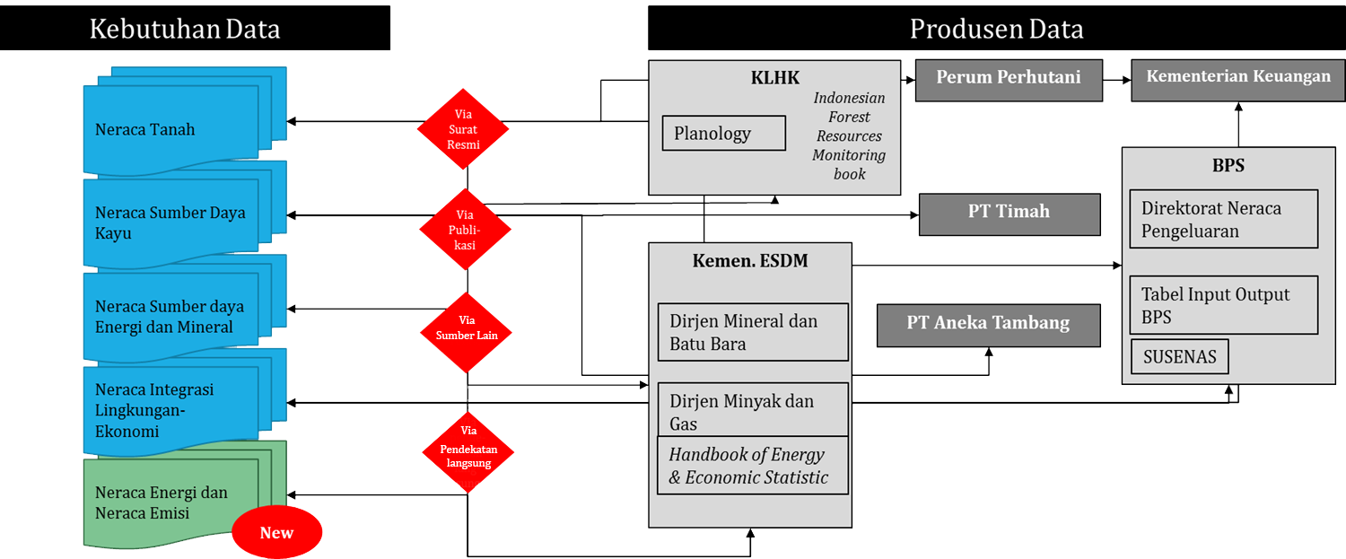
Upaya Implementasi SDI yang telah dilakukan BPS (1)
1
SISNERLING
Sistem Neraca Ekonomi dan Lingkungan Terintegrasi
Data Flow – Data Exchange Process dari SISNERLING mengacu dan mengimplementasikan konsep-konsep yang terdapat dalam Satu Data Indonesia.

Slide 42
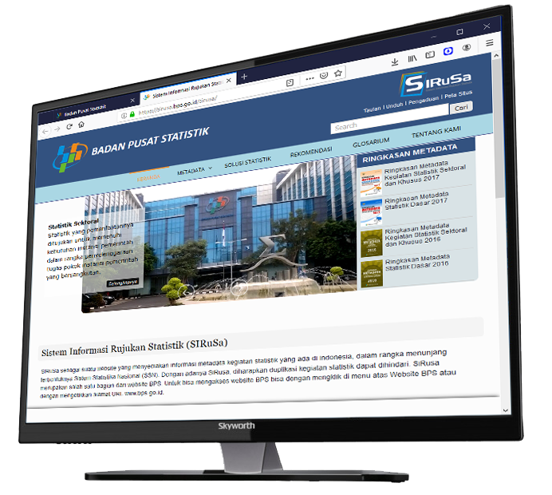
Upaya Implementasi SDI yang telah dilakukan BPS (2)
2
SIRuSa
Sistem Informasi Rujukan Statistik (SIRuSa)
adalah suatu aplikasi berbasis website yang menyediakan informasi metadata statistik yang ada di Indonesia. Metadata merupakan salah satu prinsip SDI.
https://sirusa.bps.go.id

Slide 43
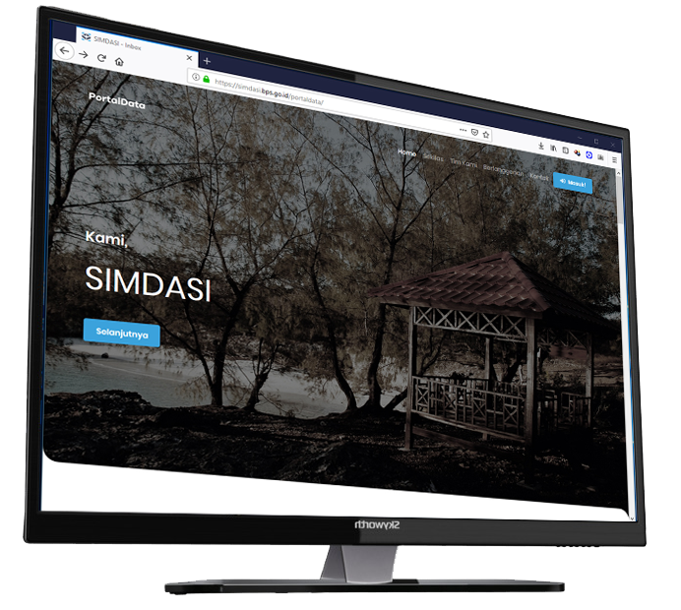
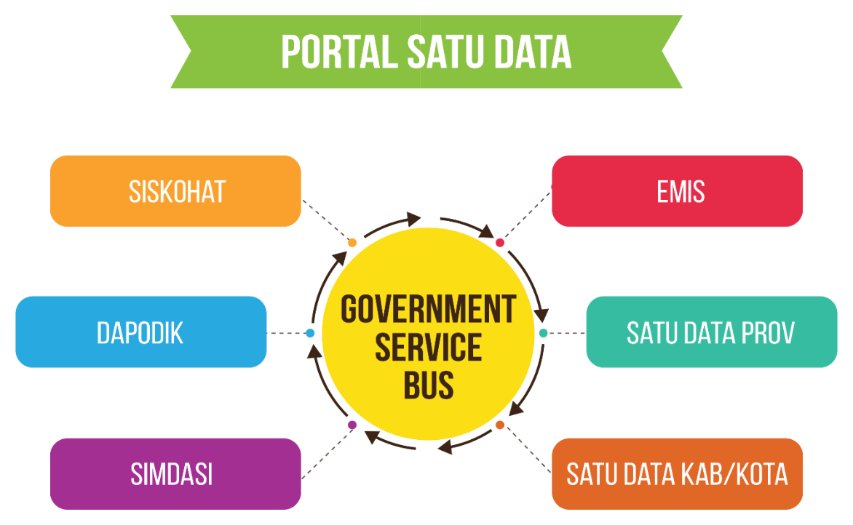
Upaya Implementasi SDI yang telah dilakukan BPS (3)
Data SIMDASI dapat menjadi salah satu sumber data bagi Portal Satu Data
Pasal 36 Ayat 5:
Portal Satu Data Indonesia dikelola oleh kementerian yang menyelenggarakan urusan pemerintahan di bidang perencanaan pembangunan nasional.
3
SIMDASI
https://simdasi.bps.go.id

Slide 44
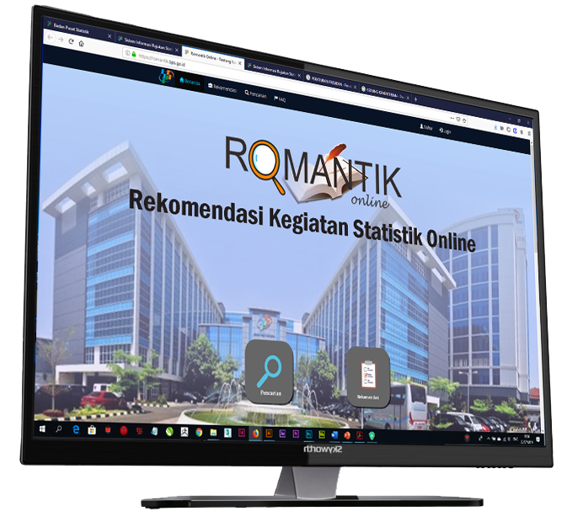
Upaya Implementasi SDI yang telah dilakukan BPS (4)
ROMANTIK Online
adalah suatu aplikasi berbasis website untuk pengajuan rancangan kegiatan statistik oleh Kementerian/Lembaga/ OPD ke BPS. Mengajukan rekomendasi ke Pembina Data terdapat dalam Perpres SDI Pasal 13 Ayat (1) c dan Pasal 20 Ayat (1) a.
4
ROMANTIK Online
https://romantik.bps.go.id
Notes:
ROMANTIK online (Rekomendasi Kegiatan Statistik Online) :Merupakan fitur untuk melakukan pencarian kegiatan statistik (survei dan kompilasi produk administrasi) yang sudah pernah mendapatkan rekomendasi dari BPS.

Slide 45
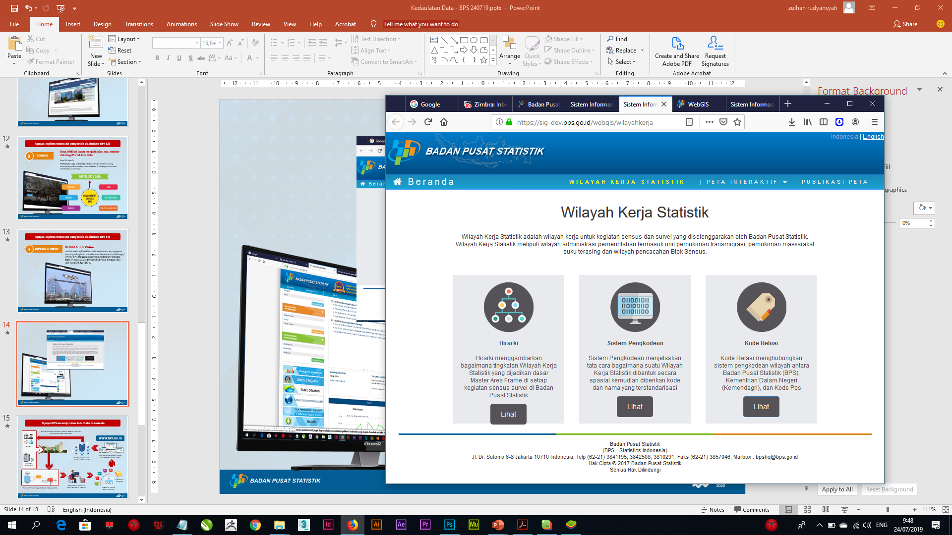
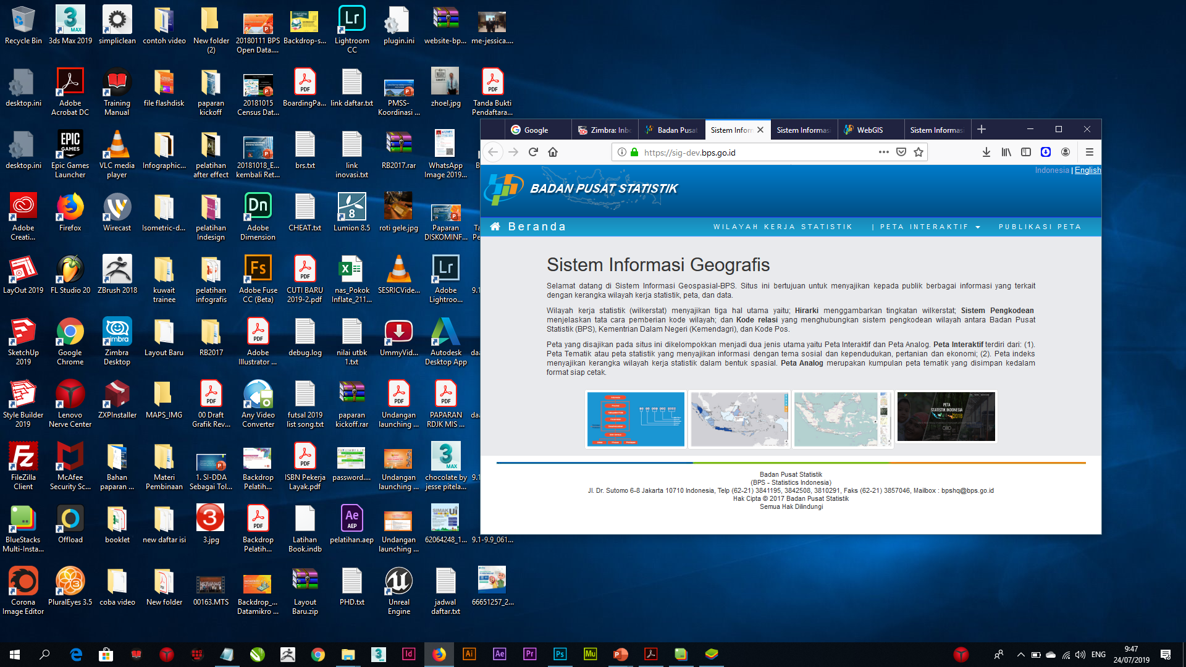
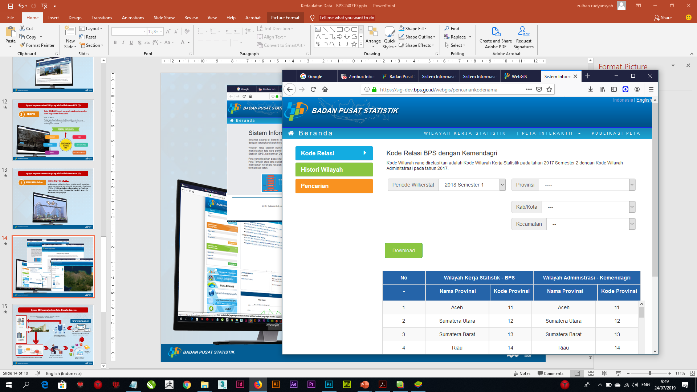
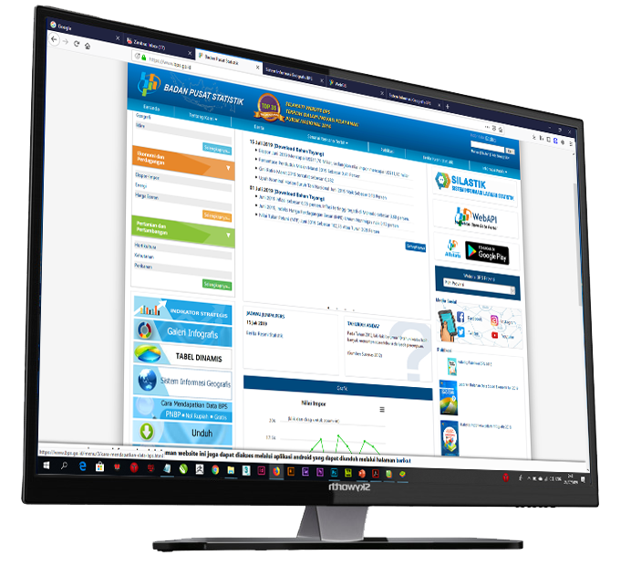
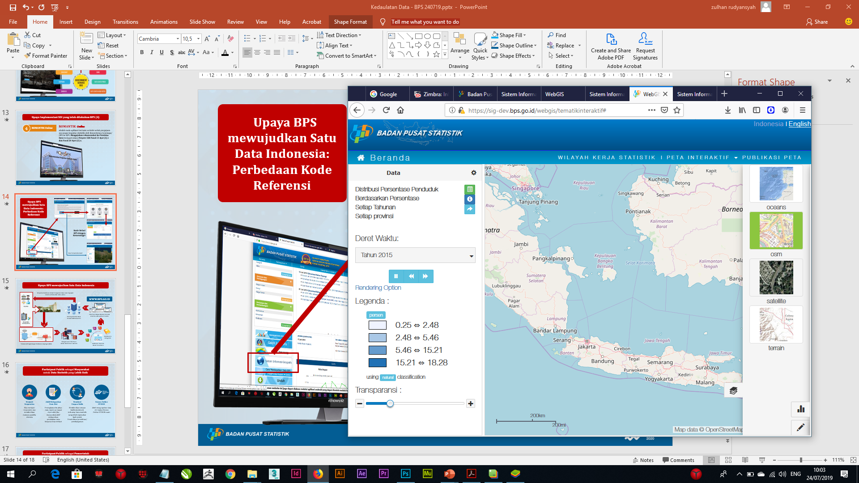
5
SIG
Upaya BPS mewujudkan Satu Data Indonesia: Perbedaan Kode Referensi
Kode Relasi BPS dengan Kemendagri
Peta Tematik Interaktif
https://sig-dev.bps.go.id/

Slide 46







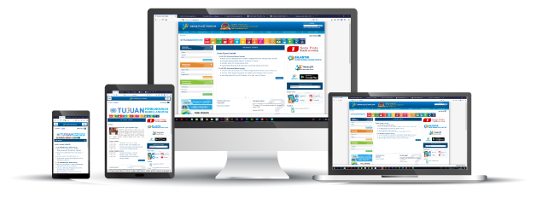



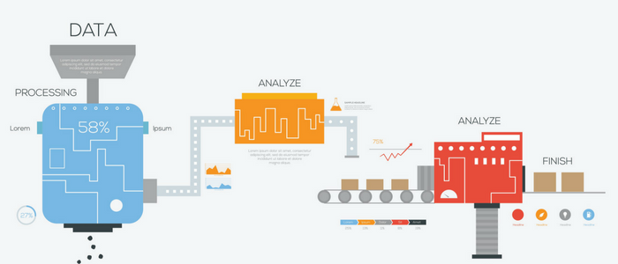



Upaya BPS mewujudkan Satu Data Indonesia (6)
6
WEBSITE BPS
7
Simpul komunikasi untuk mengakses data oleh siapapun
secara terbuka dan cuma-cuma
WWW.BPS.GO.ID
K/L/D/I
6
1
Informasi dapat diakses melalui
website atau aplikasi mobile
Interoperabilitas data melalui API Webservis
5
Responden
Sensus/Survei
2
3
4
Publikasi &
Infografis
Pengemasan informasi
untuk diseminasi statistik
Tabulasi/Penghitungan Indikator/Agregasi/DLL
Indikator Statistik
Dasar & Sektoral

Slide 47




Partisipasi Publik sebagai Masyarakat
untuk Data Statistik yang Lebih Baik
Menjadi Responden
Aktif Melaporkan Data Diri
Memberi Umpan Balik
Sensus Online
SP2020
Mau menjadi responden dan memberikan datanya apabila diminta
Peningkatan kualitas data registrasi dapat diperoleh jika masyarakat aktif melaporkan perubahan data kepada dinas terkait
Memberikan umpan balik (feedback) terhadap data statistik yang telah digunakan baik untuk Pendidikan/penelitian/
pembangunan
Aktif meng-update data diri dalan Sensus Online SP2020 nanti

Slide 48


